Slide 1


Проект «Велегож. СоБытие.ru
Социально-бытовая ориентировка

Slide 2
Темы для программы «Взаимодействие»
Еда. Что взять с собой в поход.
Посуда для похода. Мытьё посуды.
Заваривание чая в походных условиях.
Приготовление бутербродов.
Приготовление салата.
Мытьё обуви.
Сборы в дорогу.
Приготовление гречневой каши.

Slide 3
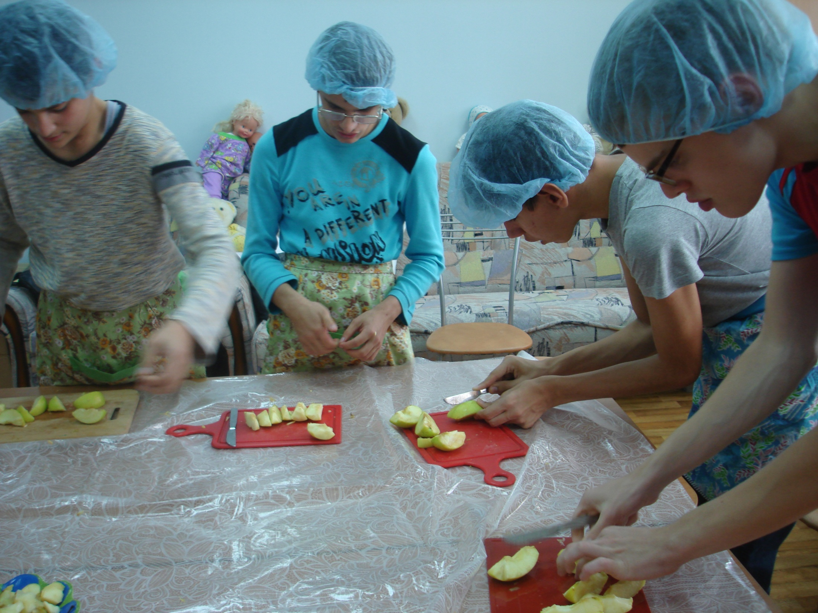

Slide 4
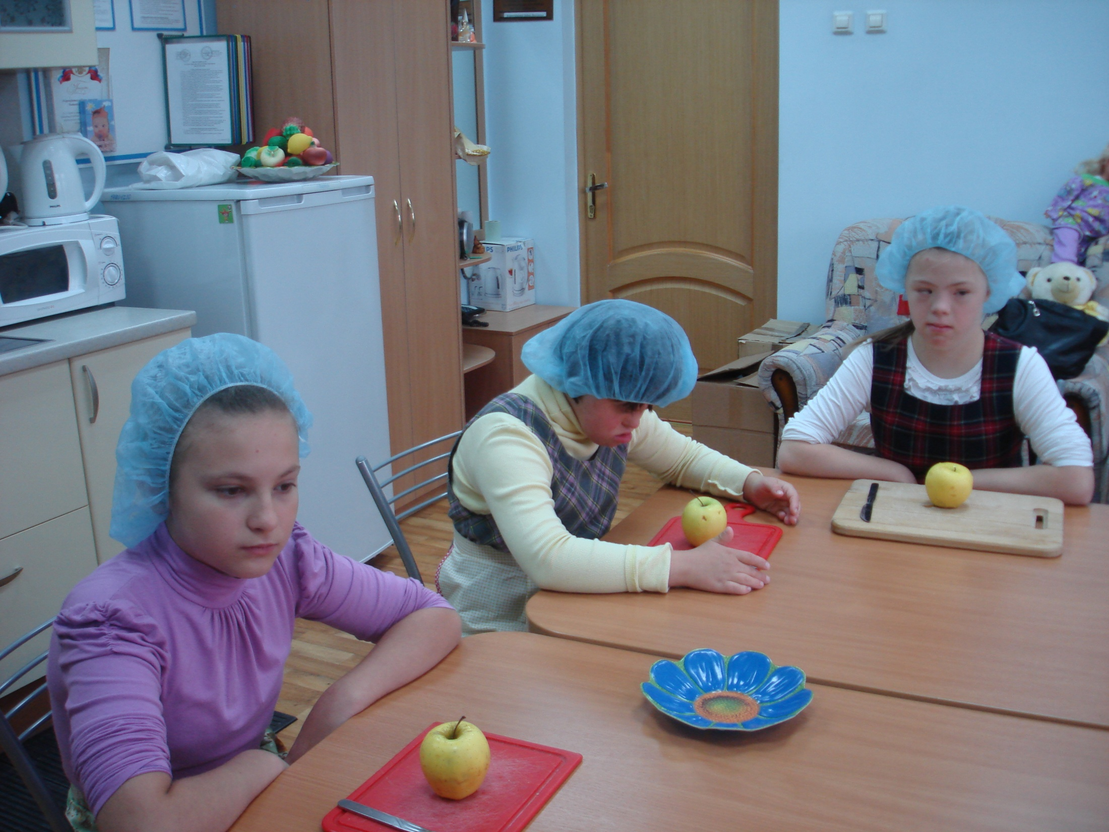

Slide 9
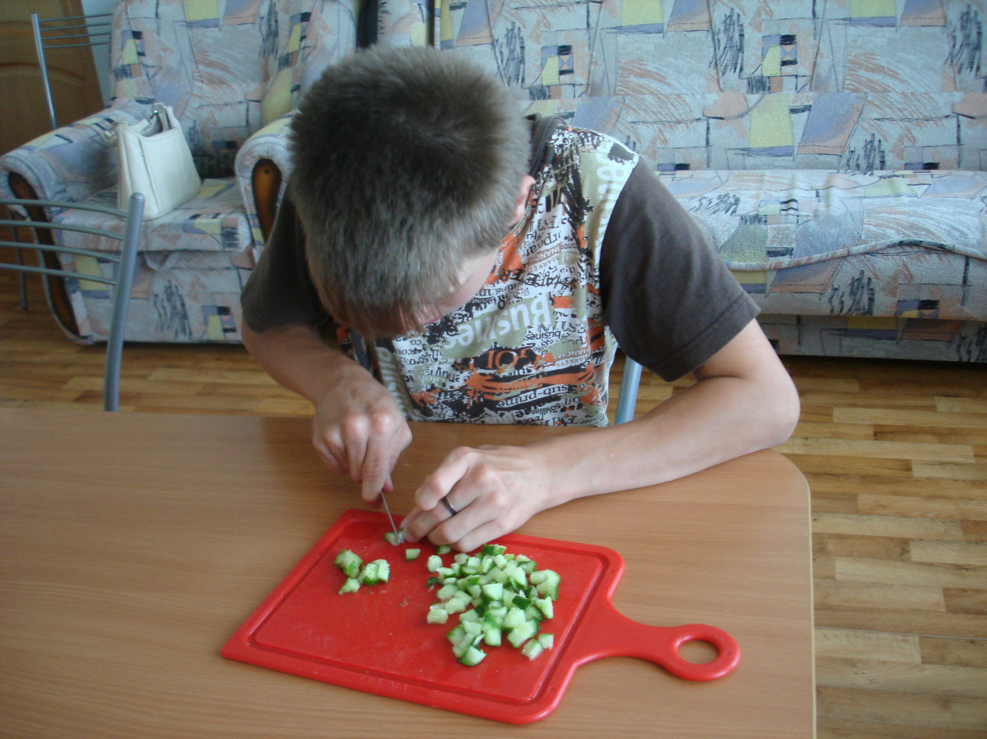

Slide 10
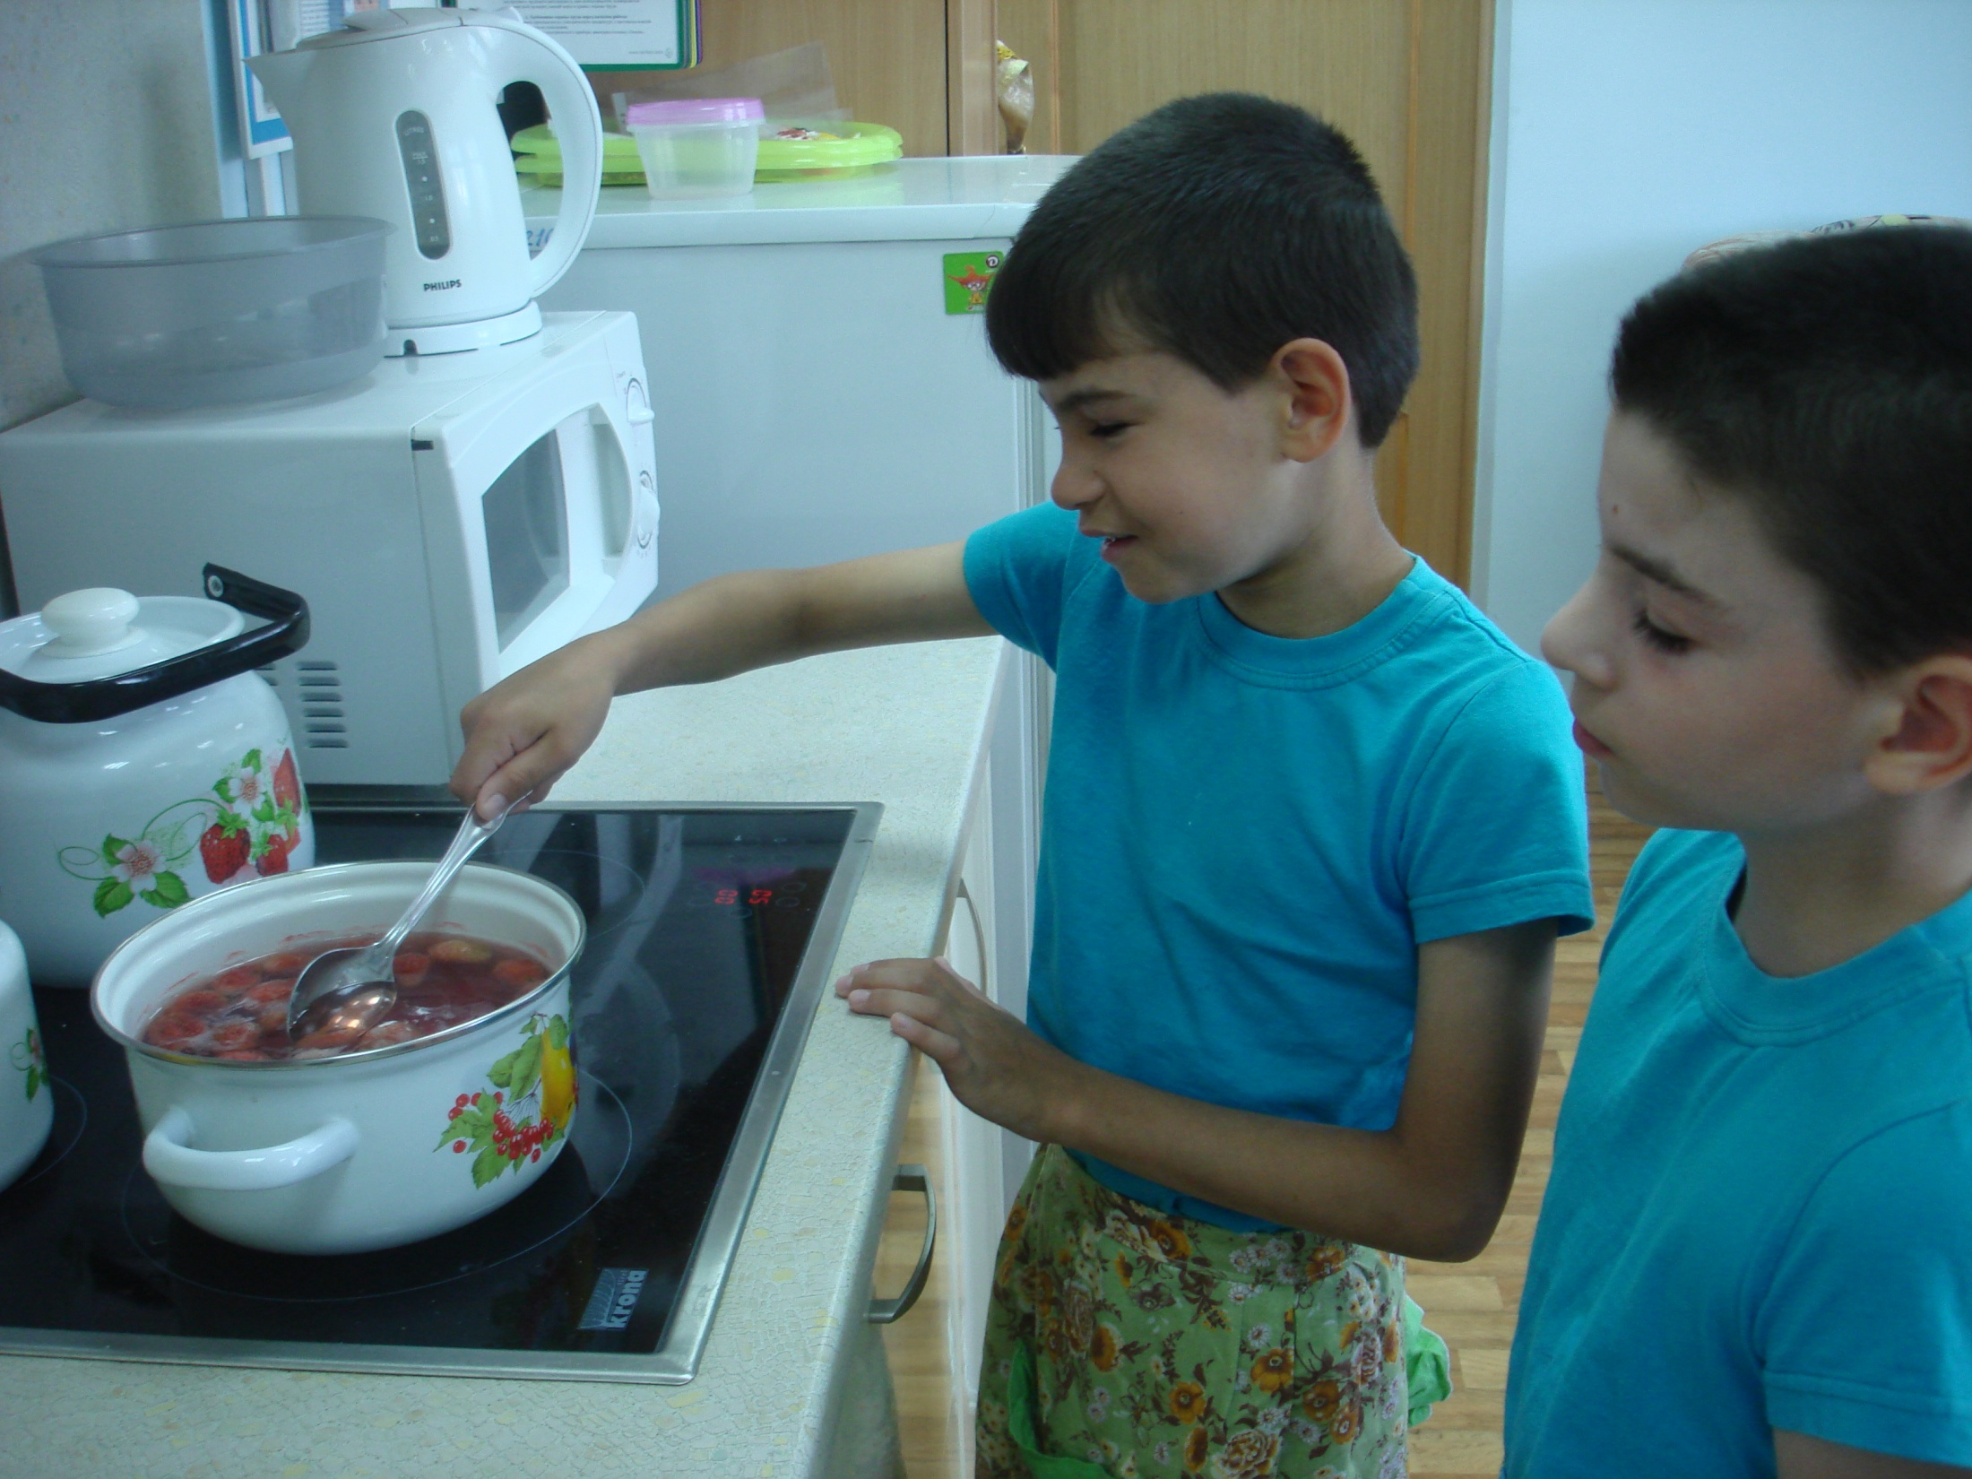

Slide 11
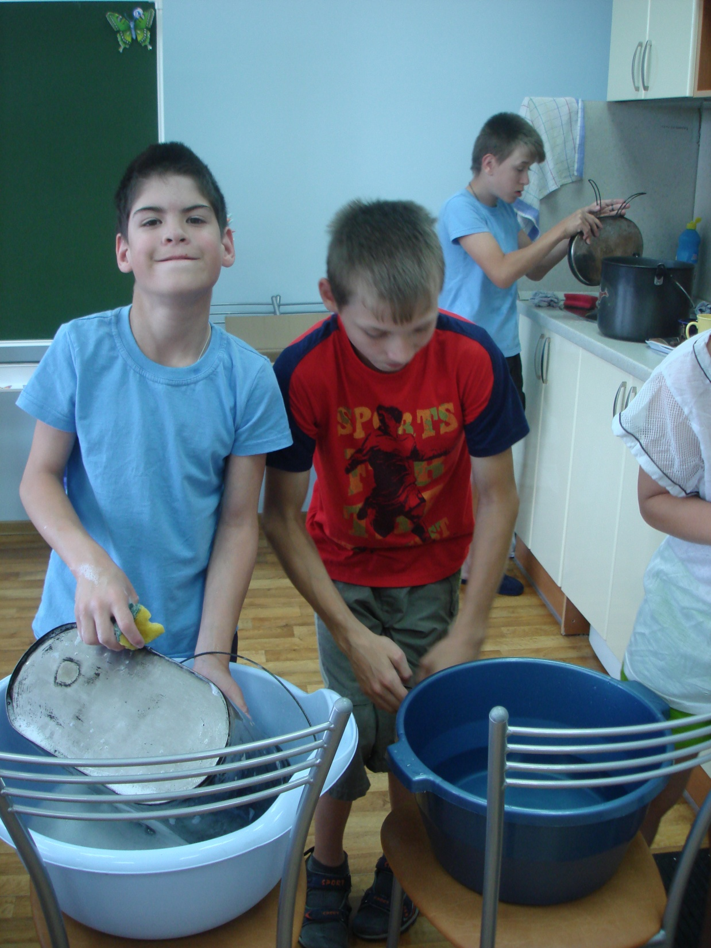

Slide 12
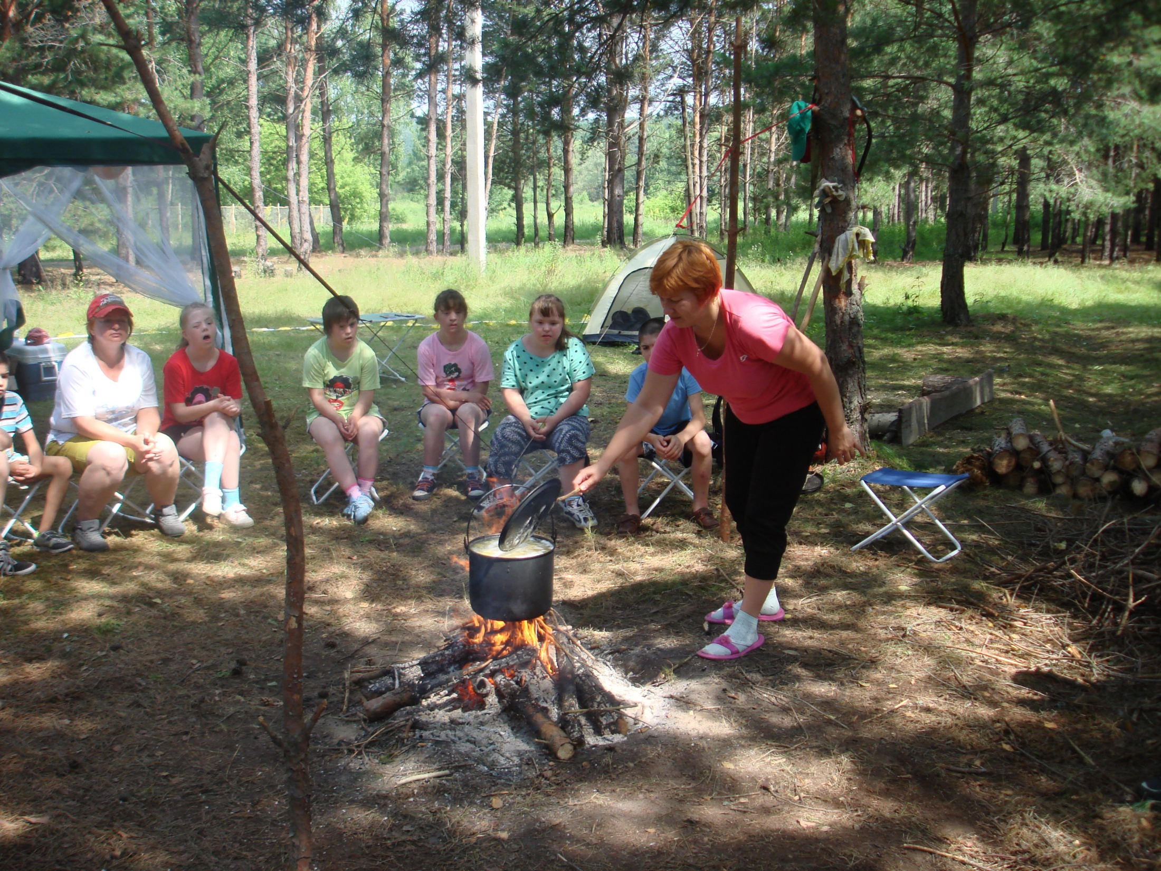

Slide 13
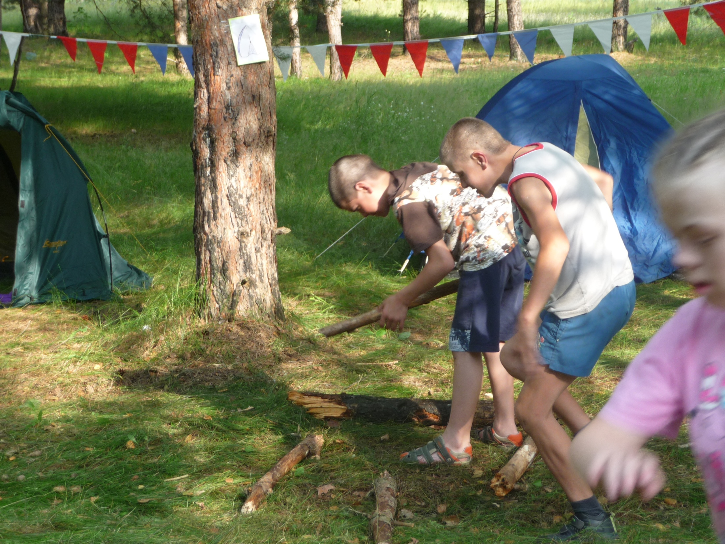

Slide 14
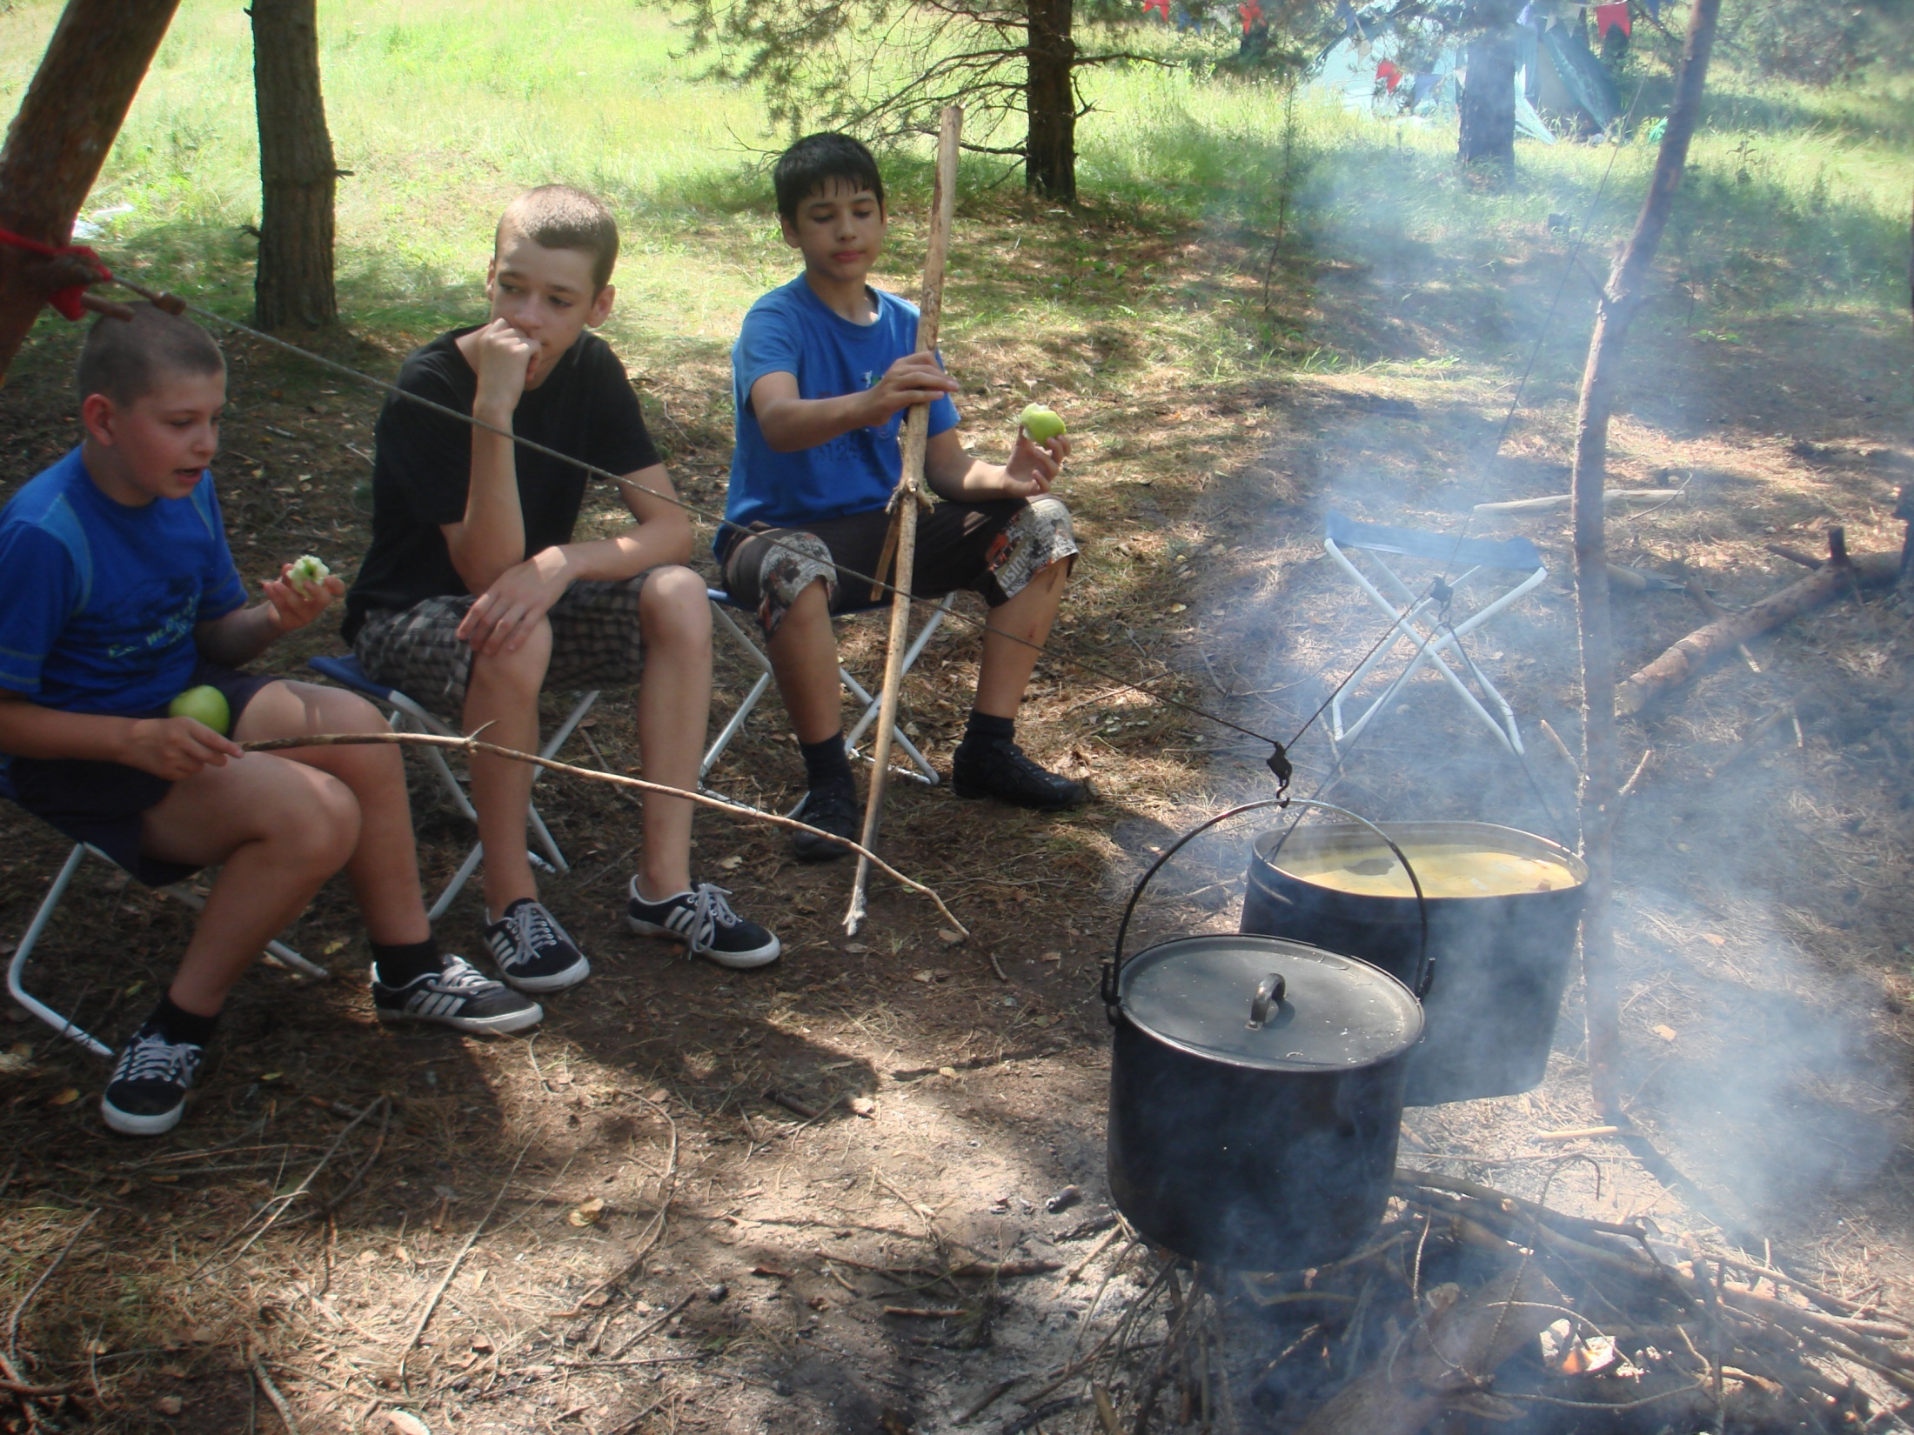

Slide 15
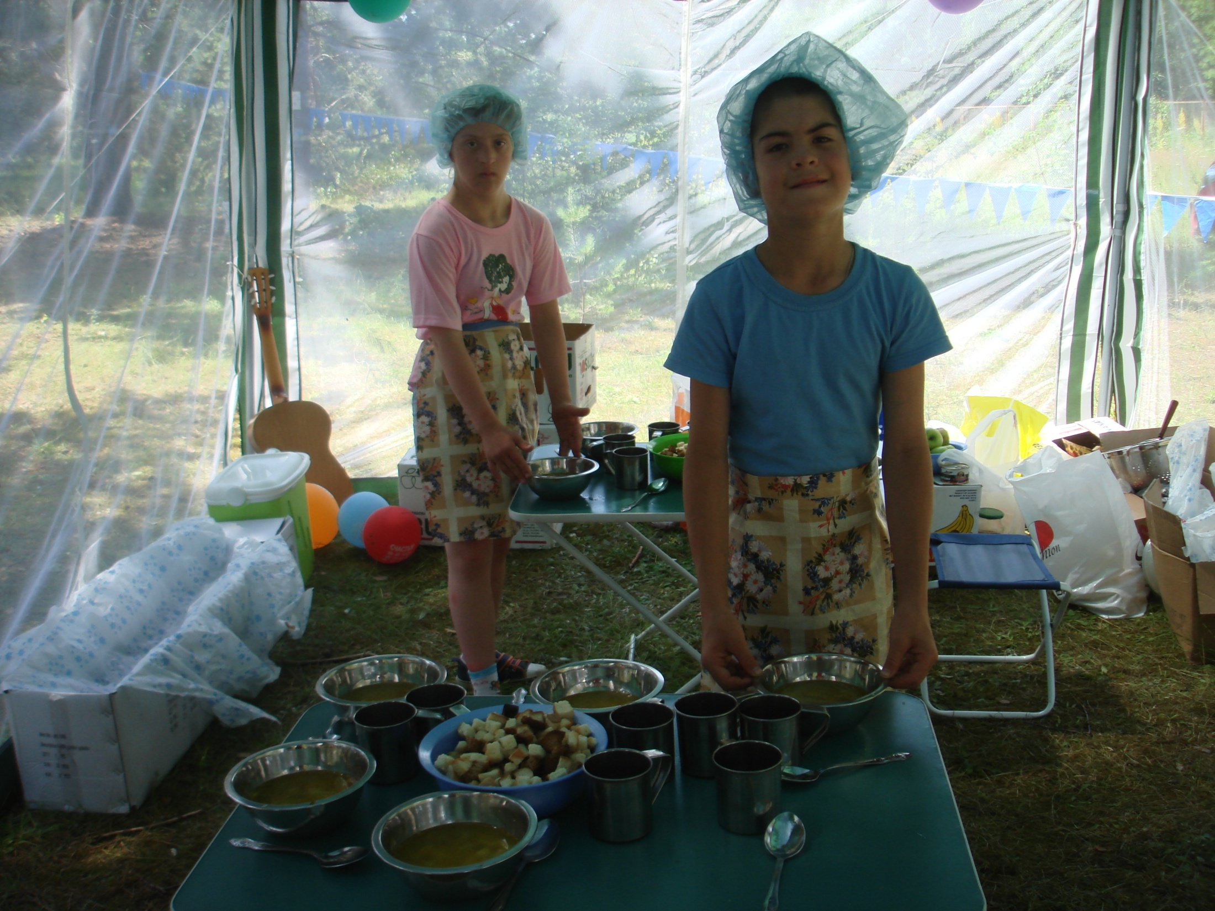

Slide 16
